Slide 1
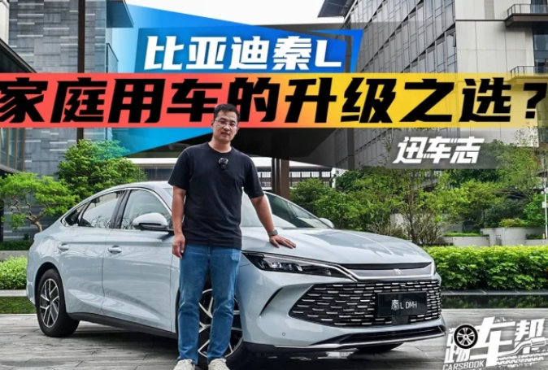
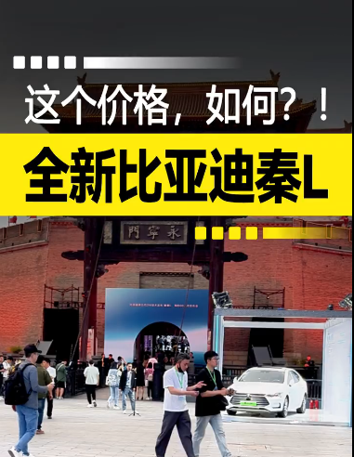
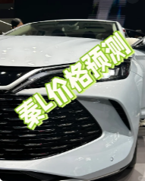
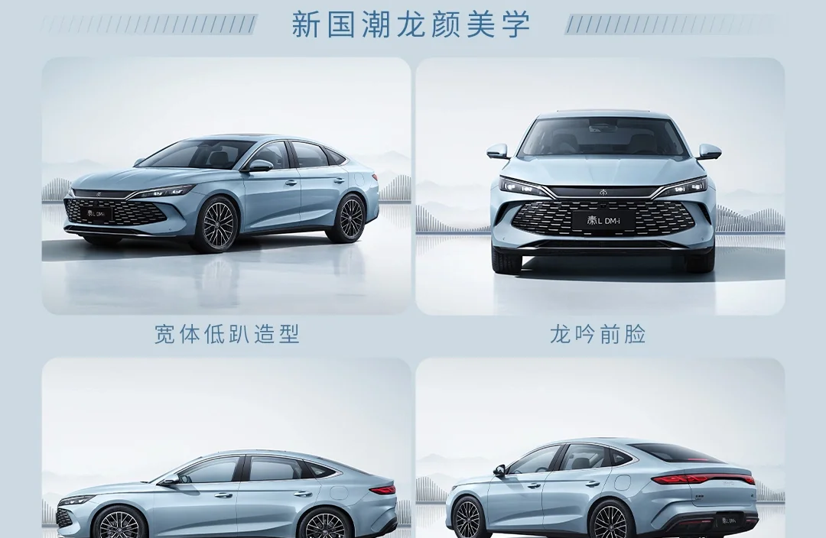







执行规划
/通过密集新老款对比与悬念式剧透，将加配信息深度渗透，为“新款诚意”做足铺垫，拉高期待/
*部分创意示例
升级配置解析
价格竞猜预埋
视觉美学预热
升级配置解析铺垫用户期待
制造价格悬念引发讨论关注
国潮龙颜美学拉高期待
对比图/短视频
对比图/短视频
外观美图
《猜猜新款秦L多了哪些硬货？盘点三大“王炸”升级！》
《配置拉满的秦L，你认为什么价格才算‘工业奇迹’》
评论铺设：【实力配置直观感知】
——“看了秦L加推的内容，这配置太硬核了”
评论铺设：【趣味竞猜价格期待】
——“我盲猜一个12.98万起！要是真这价，别说工业奇迹了，这分明是直接掀桌子了！”
评论铺设：【国风美学供情绪自豪】
——“这龙颜设计是真心帅！不比那些外国牌子差”
铺设平台：各平台同步铺设

